Slide 1
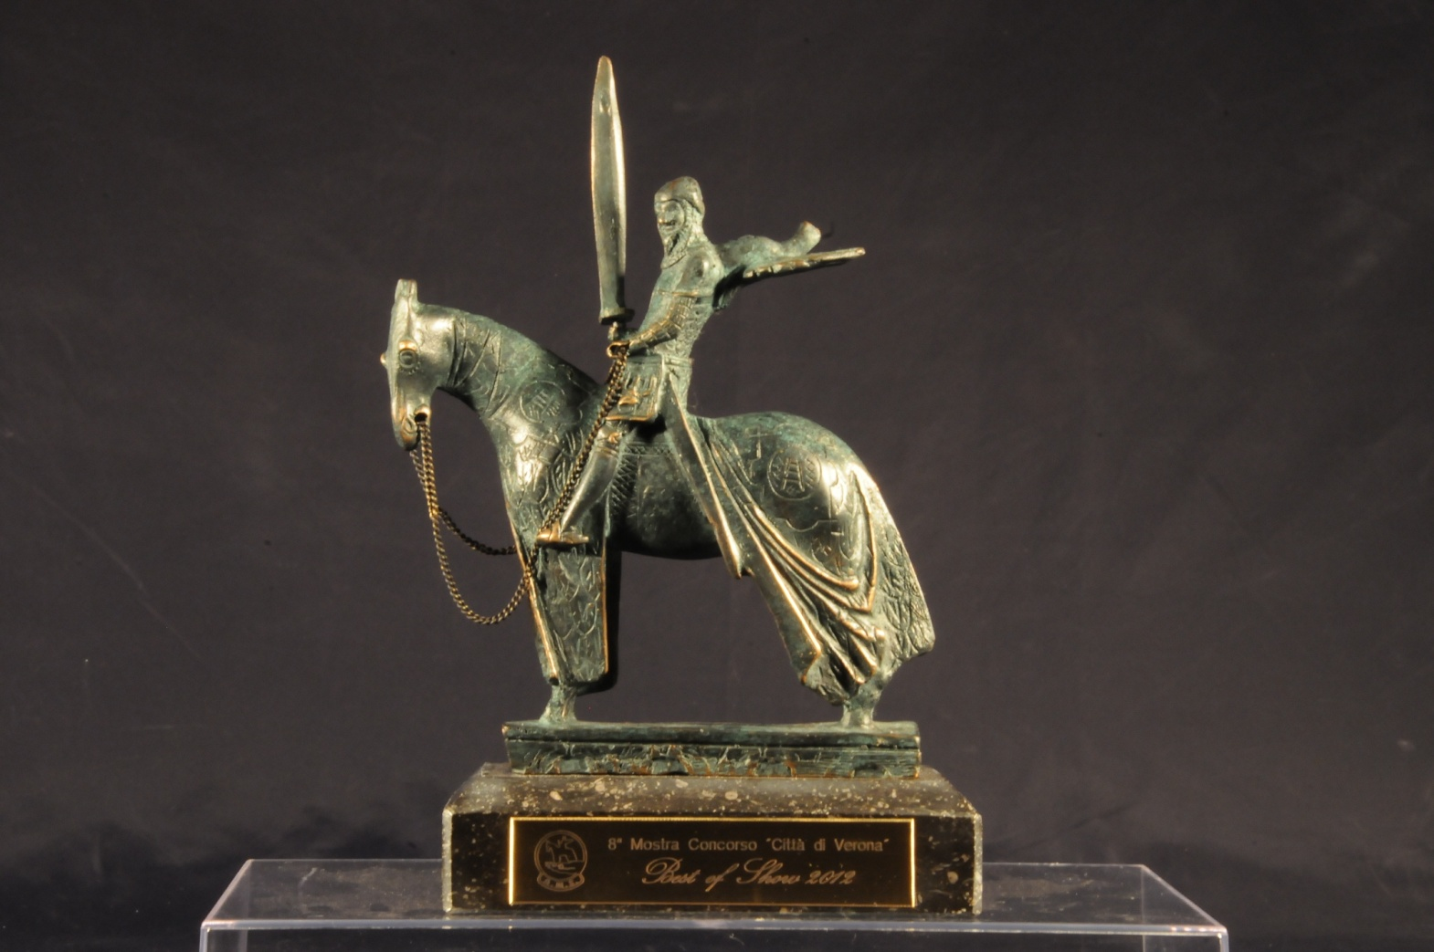
9° Mostra concorso Nazionale di modellismo
“Città di Verona”

Slide 2
9° Mostra concorso Nazionale di modellismo
“Città di Verona”
CATEGORIA “H”
JUNIORES

Slide 3
9° Mostra concorso Nazionale di modellismo
“Città di Verona”
CENTENARIO I GUERRA MONDIALE

Slide 4
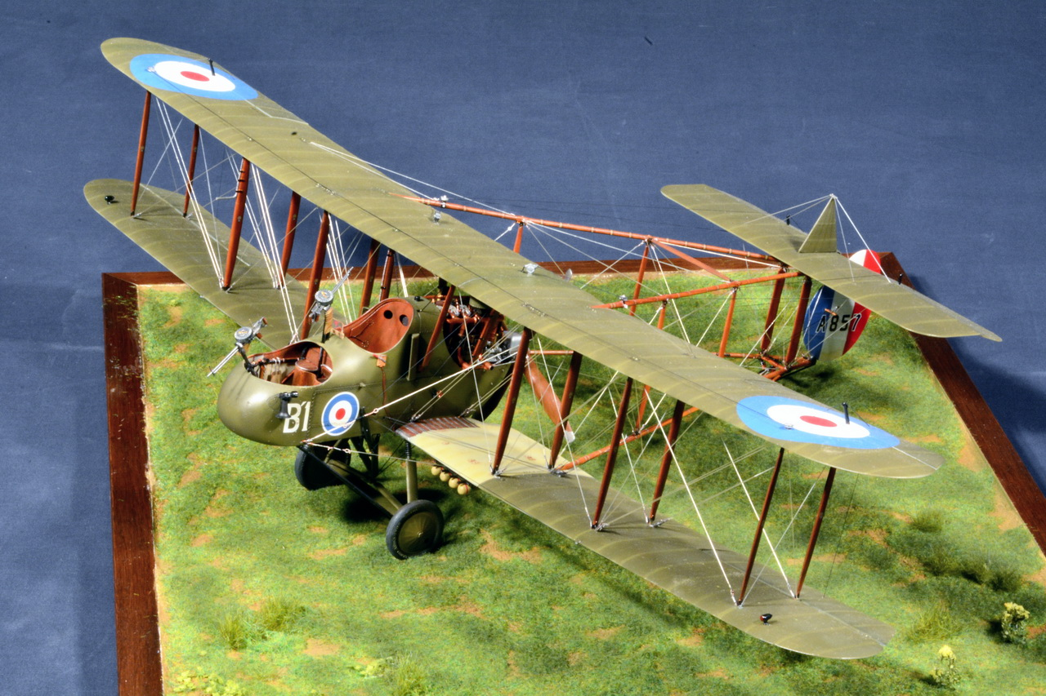
9° Mostra concorso Nazionale di modellismo
“Città di Verona”
Royal Aircraft Factory F.E.2b Early
Migliore Aereo
Enrico Tioli

Slide 5
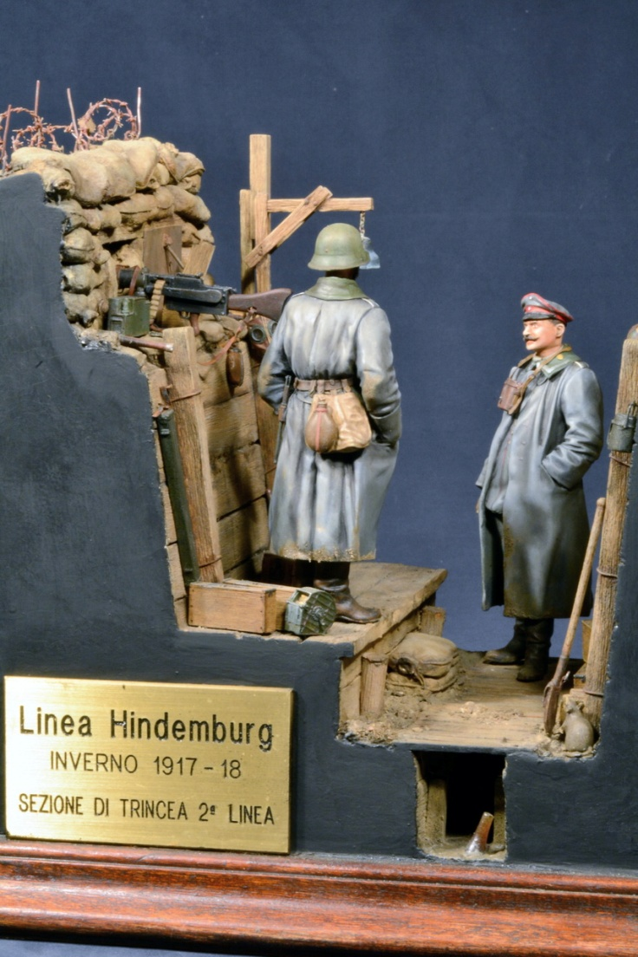
9° Mostra concorso Nazionale di modellismo
“Città di Verona”
Trincea della I Guerra Mondiale
Migliore Scenetta
Umberto Ponzecchi

Slide 6
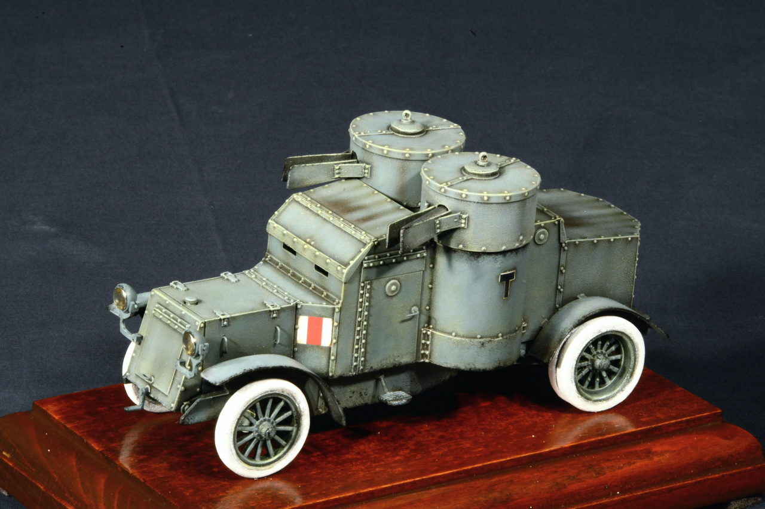
9° Mostra concorso Nazionale di modellismo
“Città di Verona”
Austin Putilov
Migliore Mezzo Militare
Massimo Bersan

Slide 7
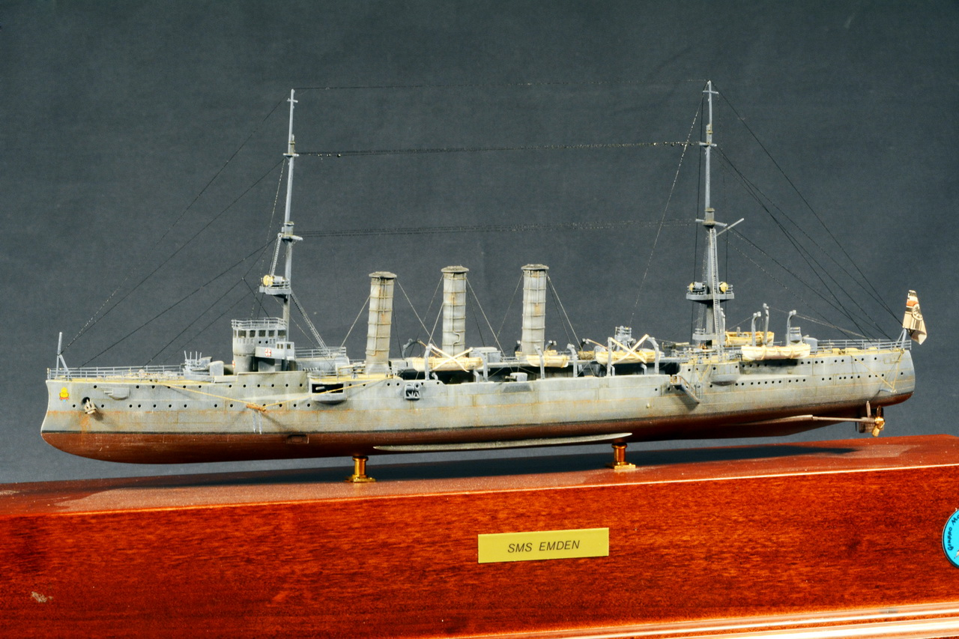
9° Mostra concorso Nazionale di modellismo
“Città di Verona”
Light cruiser SMS Emden
Migliore Nave
Roberto Maccari

